Slide 1
Ondes électromagnétiques dans les milieux diélectriques
Agrégation externe de Physique-chimie, option Physique
Jules FILLETTE

Slide 2
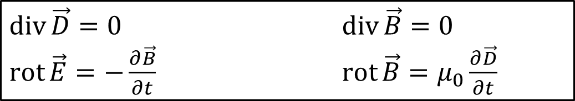
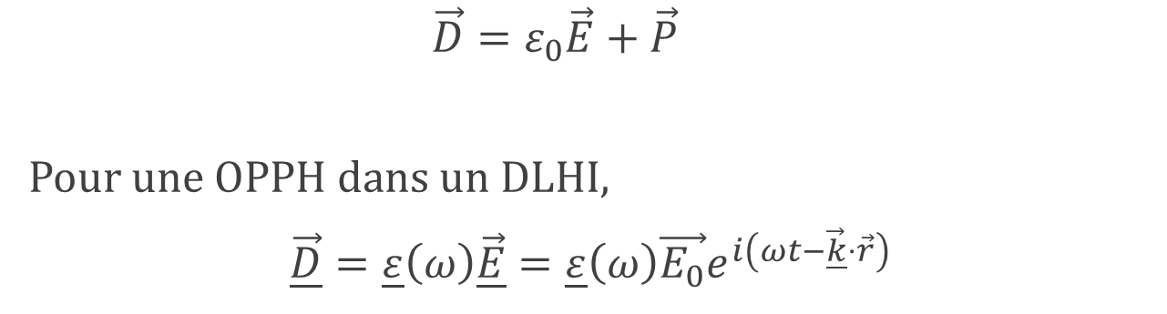
Introduction
$\operatorname{div}{\vec{D}}=0$ $\operatorname{div}{\vec{B}}=0$
$\operatorname{rot}{\vec{E}}=−\frac{∂\vec{B}}{∂t}$ $\operatorname{rot}{\vec{B}}=μ_{0}\frac{∂\vec{D}}{∂t}$
$$\vec{D}=ε_{0}\vec{E}+\vec{P}$$
Pour une OPPH dans un DLHI,
$\underline{\vec{D}}=\underline{ε}\left(ω\right)\underline{\vec{E}}=\underline{ε}\left(ω\right)\vec{E_{0}}e^{i\left(ωt−\underline{\vec{k}}⋅\vec{r}\right)}$
Réponse d’un milieu diélectrique au passage d’une onde

Slide 3
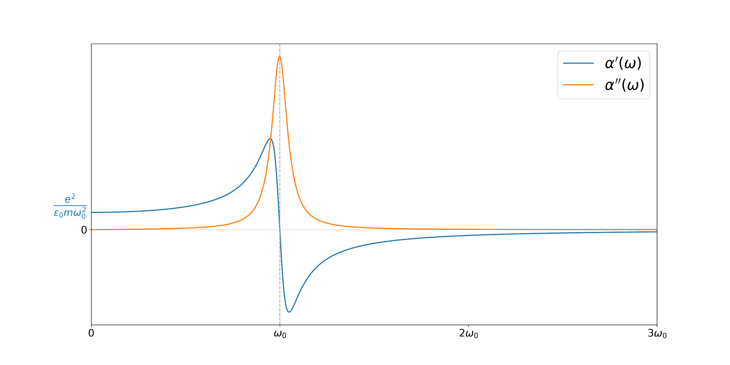


I. Etude microscopique du diélectrique 1. Polarisation électronique, modèle de l’électron élastiquement lié
$$α(ω)$$
$$ω$$

Slide 4
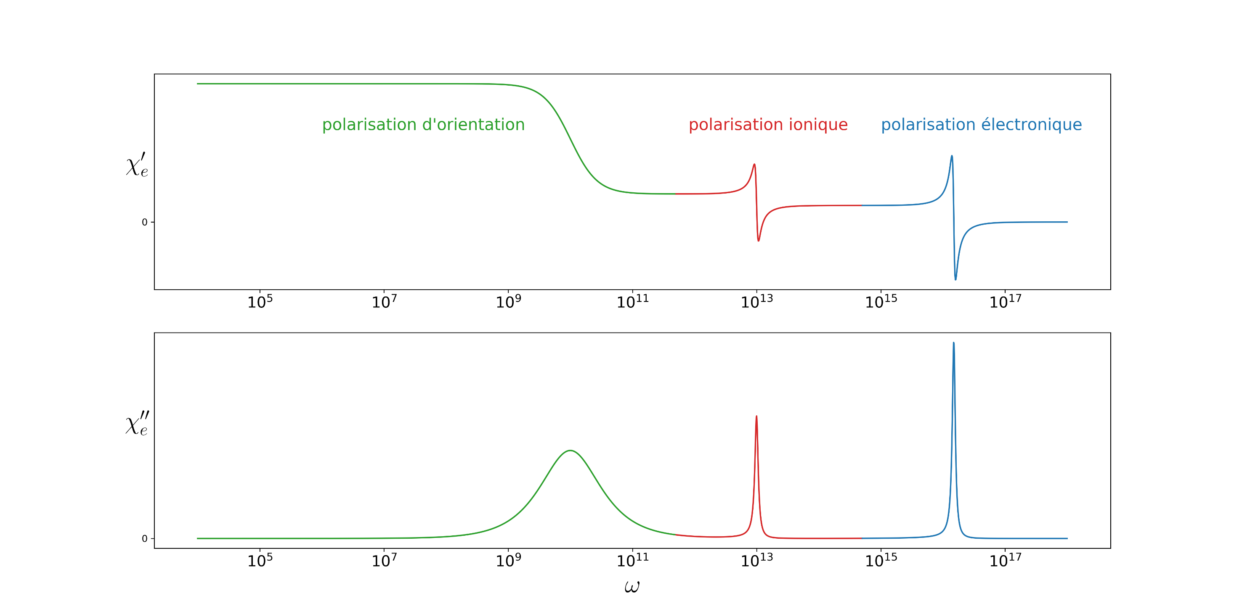
2. Polarisations atomique et d’orientation

Slide 5



2. Polarisations atomique et d’orientation
$$χ_{or}^{′}\left(0\right)$$
$$χ_{ion}^{′}\left(0\right)$$
$$χ_{él}^{′}\left(0\right)$$

